Slide 1
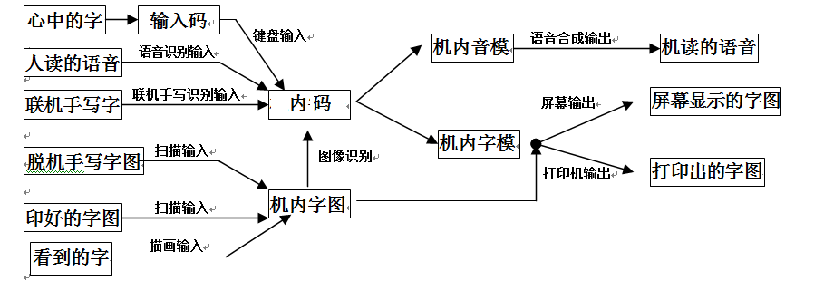
汉字字形输出

Slide 2
字形计算的研究内容
汉字字形的形式化表示方法
  层次化
字形美化
  字库制作
  计算机汉字书写
汉字OCR
汉字字形评价
  对错
  好坏

Slide 3
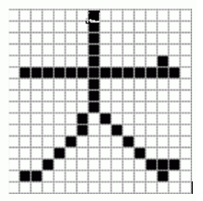
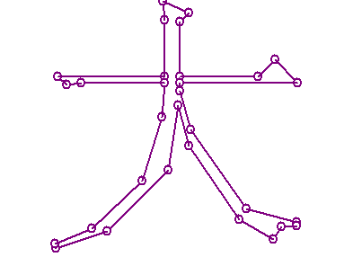
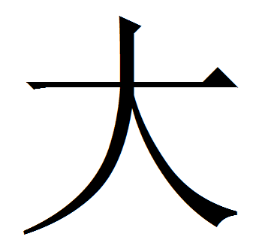
机内字模（字体）
类型
  点阵
    汉字都分成16×16或24×24个点，然后用每个点的虚实来表示汉字的轮廓
  矢量
    保存汉字字形轮廓信息，通常记录轮廓上关键点，经过数学运算输出字形

Slide 4
不同字体类型优缺点
  点阵字体
    优点
      简单
      速度快
      适合嵌入式设备
    缺点
      放大失真
      存储空间大
  矢量字体
    优点
      存储空间小
      放大不失真
    缺点
      需要计算

Slide 5
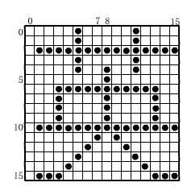

点阵字库的编码
常见点阵字库
  16*16
  24*24
编码
点阵字库
  偏移量
    32*(Hz[0]-0xa0-1)*94+(Hz[1]-0xa0-1))

Slide 6
矢量字库
类型
  折线
  曲线
常见矢量字库
  True1
  TrueType
  OpenType

Slide 7
参考
http://apps.hi.baidu.com/share/detail/34650805
http://baike.baidu.com/view/264153.htm

Slide 8
程序实践
显示点阵汉字
  用Perl显示字符汉字
  用C显示字符汉字
显示矢量汉字
  用MFC显示汉字轮廓

